Slide 1
Alimentation et développement durable
Les partenaires de cette action
11/03/2020

Slide 2
Planning visite QDC
date | École (s) | classes
26 mars
2 avril
9 avril
16 avril
7 mai
14 mai
28 mai
11/03/2020
Alimentation et développement durable Bergerac

Slide 3
Objectifs
J1: Gaspillages alimentaires et recyclage de la matière organique
Objectifs :
Questionner le monde de la matière et expliquer l’origine de la matière organique des êtres vivants et son devenir
Elaborer un protocole d’observation et d’évaluation des gaspillages alimentaires à la cantine
J2: Alimentation saine et durable
Objectifs :
Sensibiliser à la notion d’équilibre alimentaire, au goût (plaisir de manger) et aux effets de l’alimentation sur la santé
Sensibiliser à l’impact environnemental de nos menus en fonction des denrées choisies et des saisons
J3: Origine et techniques mises en œuvre pour produire nos aliments
Objectifs:
Décrire comment les êtres vivants (végétaux) se développent et deviennent aptes à se reproduire, besoins vitaux
Élaborer un plan de culture pour jardiner à l’école
11/03/2020
Alimentation et développement durable Bergerac

Slide 4
Ce que disent les programmes.
Au cycle 2
11/03/2020
Alimentation et développement durable Bergerac

Slide 5
Ce que disent les programmes.
11/03/2020
Alimentation et développement durable Bergerac

Slide 6
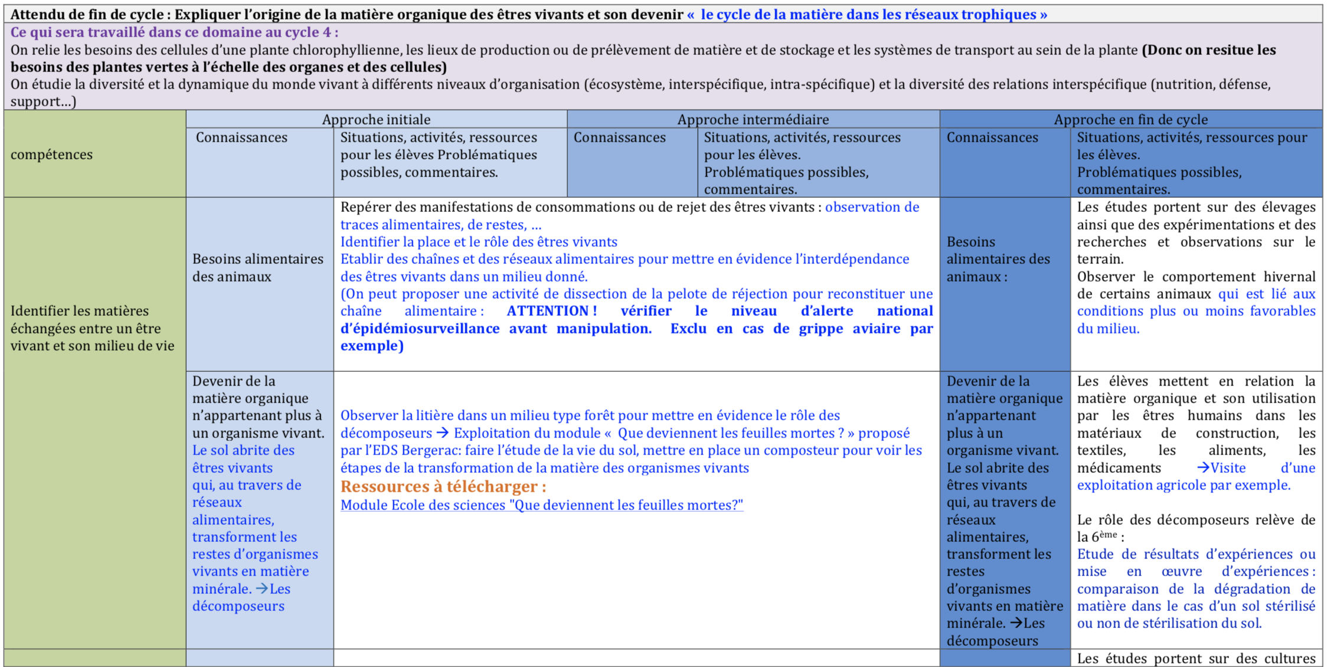
Ce que disent les programmes.
Au cycle 3: Expliquer l’origine de la matière organique des êtres vivants et son devenir
11/03/2020
Alimentation et développement durable Bergerac

Slide 7
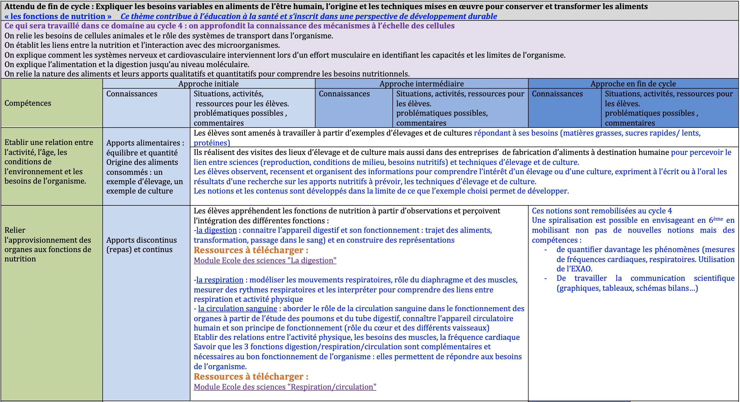
Ce que disent les programmes.
Expliquer les besoins variables en aliments de l’être humain, l’origine et les techniques mises
en œuvre pour conserver et transformer les aliments
11/03/2020
Alimentation et développement durable Bergerac

Slide 8
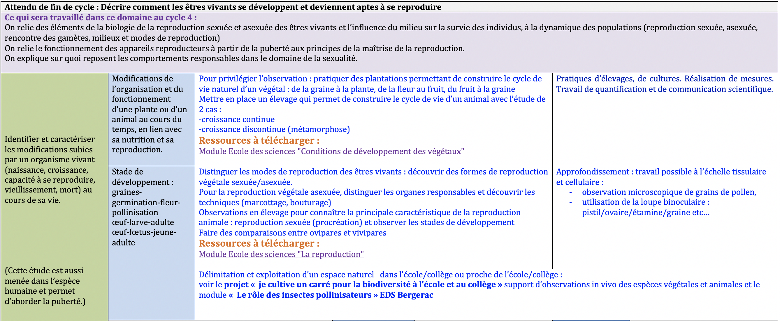
Ce que disent les programmes.
Décrire comment les êtres vivants se développent et deviennent aptes à se reproduire
11/03/2020
Alimentation et développement durable Bergerac

Slide 9
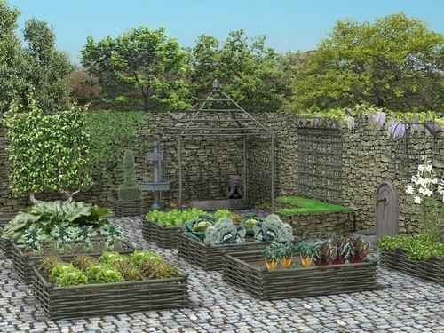
Le jardin en carré, un outil pédagogique
1- Un peu d’histoire
Capitulaire de Villis au début du IXe siècle
Plusieurs compartiments, chacun d'entre eux remplissait une fonction
Cette partie du jardin est également chargée en symboles
Le potager était accompagné du jardin des simples
11/03/2020
Alimentation et développement durable Bergerac
Notes:
Cette ordonnance royale, attribuée à Charlemagne, établissait un certain nombre de règles concernant les jardins, les plantes à y cultiver et l’organisation à adopter. A cette époque, les jardins étaient essentiellement l’apanage des monastères.
On y trouvait le potager (l’hortus), où l’on cultivait les légumes, les plantes aromatiques et… les fleurs ! Elles embellissaient le jardin et servaient aussi à la consommation.
Pourquoi un carré ? Parce qu’il représentait la forme de l'homme parfait qui s'inscrit bras ouvert dans un carré. On y trouve ainsi partout le signe de la croix : dans les gloriettes, qui symbolisent le cloître par leur architecture, les carrés sont eux-mêmes disposés de façon à créer des croix parfaites... Tout cela pour rappeler le chiffre 4, qui matérialise en fait les points cardinaux et les fleuves du Paradis.

Slide 10
Le jardin en carré, un outil pédagogique
2- Rotation des cultures
Deux principes:
- les plantes ont des besoins différents; en les faisant se succéder chacune prélève dans le sol une nourriture équilibrée et adaptée
- nombre de maladies et de parasites sont inféodés à une espèce, comme ils hibernent le plus souvent sur place, il ne faut pas placer la même culture deux années de suite dans un même lieu
Dans la pratique, on s’efforce de respecter 4 règles:
1 - Faire alterner des plantes ayant des systèmes végétatifs différents :
légumes - feuilles : ail, bettes, cardons, céleris à côtes, chicorées, choux, épinards, fenouils, laitues, mâches, oignons, pissenlits, poireaux, …
légumes - tubercules (racines ou tiges) : betteraves, carottes, céleri - rave, navet, panais, radis, pommes de terre, topinambours, …
légumes - fruits : concombres, courges, melons, tomates, …
Légumes - graines (légumineuses) : fèves, haricots, pois, soja, lentilles, …
11/03/2020
Alimentation et développement durable Bergerac

Slide 11
Le jardin en carré, un outil pédagogique
2- Rotation des cultures
2 - Éviter de faire se succéder deux plantes de mode végétatif différent mais appartenant à la même famille botanique :
- betteraves, blettes et épinards (famille de Chénopodiacées)
- céleris à côtes et céleris raves ou carottes (famille des Apiacées)
- salsifis et chicorées, laitues ou pissenlit (famille des Astéracées)
- tomates et pommes de terre (famille des Solanacées)
- choux, radis, cresson, navet (famille des Brassicacées)
3 - Faire revenir régulièrement (si possible une fois tous les deux ans) une légumineuse qui enrichira le sol en azote : soit une Fabacée cultivée pour la consommation (fèves, pois, haricots) soit un engrais vert ( trèfle, vesce,....)
4 - Faire alterner des cultures exigeantes (qui demandent une fumure organique abondante) et des cultures moins exigeantes (qui préfèrent une fertilisation organique modérée)
11/03/2020
Alimentation et développement durable Bergerac

Slide 12
Le fonctionnement d’un végétal chlorophyllien
Appareil foliaire : vaste surface d’échanges de gaz avec l’atmosphère.
Si variation lumière et température, modification de l’ouverture des stomates
Energie lumineuse
Transpiration
H₂O
Fleur = appareil reproducteur
Respiration
O₂
CO₂
O₂
CO₂
Photosynthèse
Atmosphère
Sève brute via xylème, eau et sels minéraux
Deux circulations de matières via deux systèmes conducteurs.
Sève élaborée via phloème, produits de la photosynthèse
H₂O et sels minéraux
Sol
Respiration
Appareil racinaire : vaste surface d’absorption de matières minérales avec le sol.
Si modification des ressources, modification de la croissance racinaire
O₂
CO₂
Feuilles +Tige + racines = Appareil végétatif
Les échelles ne sont pas respectées

Slide 13
fécondation
fruit (gousse)
fleur en cours d’épanouissement
Cycle de développement du pois
graine
germination
cotylédons
hypocotyle
fragment de la plante adulte en floraison
racines
jeune plantule

Slide 14
Le pois : de la fleur au fruit
Fécondation
Fécondation des ovules
Pollen
Pistil (stigmate)
étamine
étamine
Fleur fermée
Fleur ouverte
ovules
germination du pollen sur le stigmate
Fruit (gousse)
ovule => graine
pistil
fragment de la plante adulte en floraison
6 mm

Slide 15
Cycle de développement d’un plant de pomme de terre
Plante en croissance
Rameau en croissance
Tubérisation
Germination du tubercule
Formation des organes de réserve de la plante

Slide 16
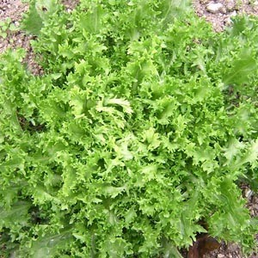
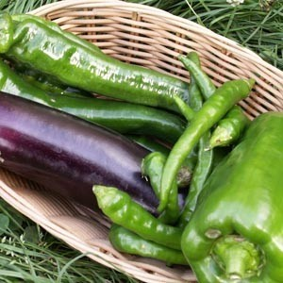
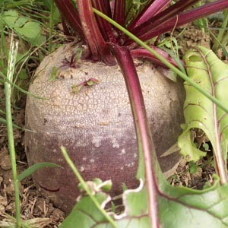
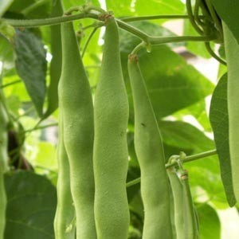
Le jardin en carré, les règles de base
1ère règle: Les systèmes végétatifs
LEGUME FEUILLE
C'est un légume dont on ne consomme que les feuilles de la plante comme la salade, épinard, chou, fenouil, oseille, poireau, …
Assez gourmand, sauf les salades
LEGUME FRUIT
C'est une plante potagère cultivée pour obtenir des fruits comme la tomate, le concombre, la courge, le melon, l’aubergine, le poivron, …
Vorace, il épuise le sol
LEGUME RACINE/LEGUME A BULBE (FEUILLE TRANSFORMÉE)
C'est un légume dont on ne consomme que la racine de la plante comme la carotte, la betterave, le radis, le navet, … ou le bulbe, ail, oignon, …
Gourmand en potasse
LEGUME GRAINE (LÉGUMINEUSE)
C'est un légume dont on ne consomme que l’intérieur des gousses, fève, pois, haricots, … ou la gousse entière, haricots verts.
Peu gourmand
11/03/2020
Alimentation et développement durable Bergerac

Slide 17
J3 : Eclairage scientifique
Que mangeons-nous ?
Des fruits : pomme, tomate, haricot vert…
Des graines : petit pois, haricot, fève, lentille…
Des feuilles : salade, épinards…
Des bulbes = feuilles transformées : oignon, fenouil…
Des bourgeons : chou de Bruxelles
Des tiges: asperge, tige sous forme de tubercule souterrain : Pomme de terre ou topinambour; tige sous forme de tubercule aérien (base de la tige) : navet, chou-rave, céleri-rave…
Des racines : carotte, panais, patate douce…
Ensemble racine + base de la tige : radis, betterave
Des fleurs ou inflorescence : chou-fleur, artichaut
11/03/2020
Alimentation et développement durable Bergerac

Slide 18
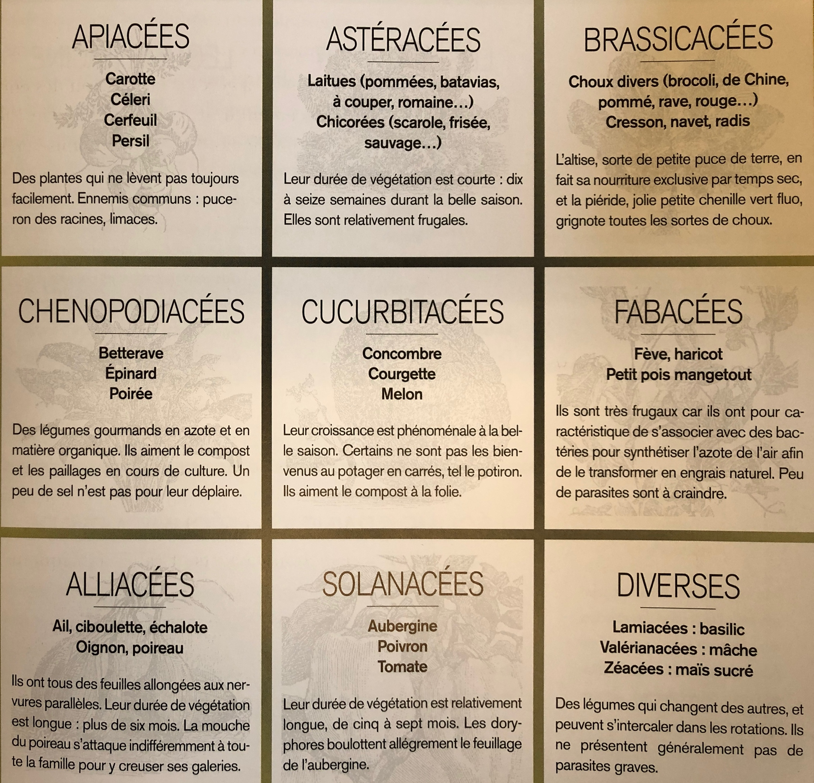
Le jardin en carré, les règles de base
2ème règle: Les familles botaniques
11/03/2020
Alimentation et développement durable Bergerac
Notes:
Classification et nomenclature végétale
Famille botanique
Tout commence par la classification des végétaux en familles, à partir de l’observation des organes de reproduction. Cependant, les découvertes récentes autour de l’ADN ont remis en cause, et continuent à la bousculer, cette méthode de classification dite "classique".
La classification APG (1998), réalisée par l'Angiosperms Phylogeny Group, lui a succédé avant d’être remplacée par la classification phylogénétique APG II (2003), puis la classification phylogénétique APG III (2009) et la dernière en date, la classification phylogénétique APG IV (2016).
On le voit, tout évolue en fonction de l’avancée des découvertes scientifiques sur le vivant. Et les controverses entre botanistes sont permanentes… Pour cette raison, il est fréquent de constater qu’une plante est parfois rangée dans une famille botanique, et d’autres fois, elle sera classée dans une autre famille répondant à une nouvelle classification des familles.
Par exemple, l’oignon a longtemps relevé de la famille des Alliacées qui a disparu des dernières classifications pour être remplacée par celle des Amaryllidacées.
Le nom d’une famille se termine en général par "aceae" ou "acées". Comme la famille réunit un ensemble de genres ayant des caractères communs, descendons d’un échelon.

Slide 19
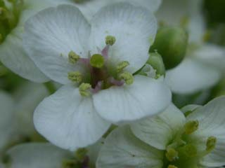
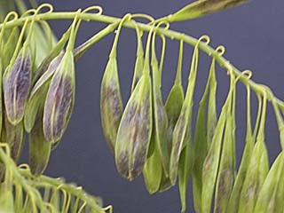
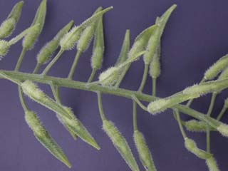
Famille des radis ou choux (Brassicacées)
Feuilles grande diversité.
Fleurs à
4 pétales libres en forme de croix (crucifères)
5S + 4P+ 6E + (2C)
Le fruit est une silique

Slide 20
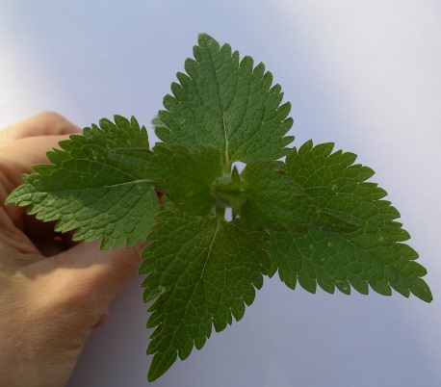
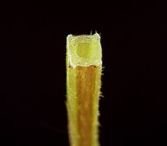
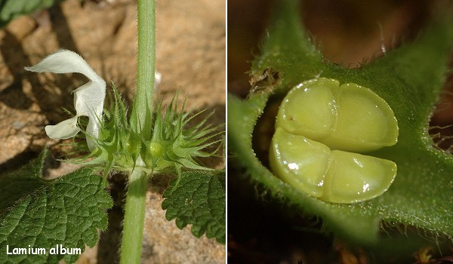
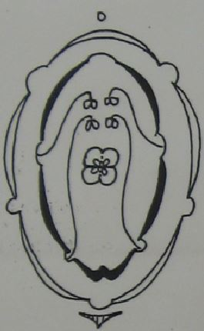
Famille de la menthe (Lamiacées)
Feuilles opposées,
rotation 90° entre
deux étages de feuilles.
Tige à section carrée.
Fleurs à
symétrie bilatérale,
en général bilabiées
(5S) + ((5P)+ (4E)) + (4C)
Le fruit est un tetrakène

Slide 21
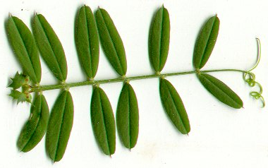
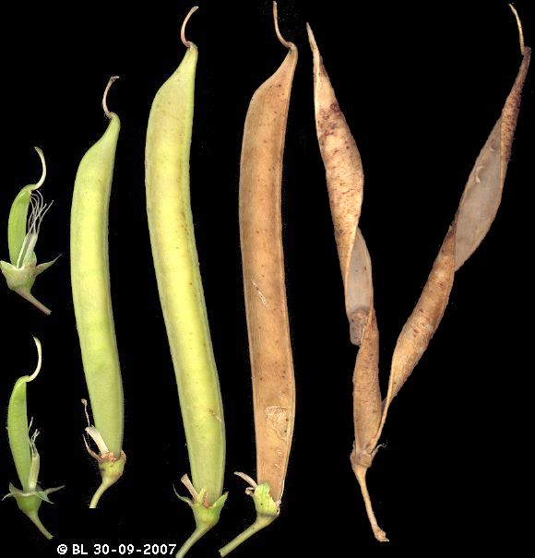
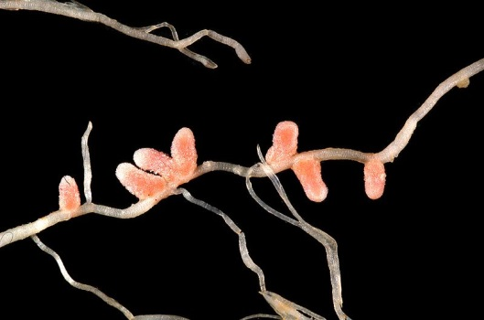
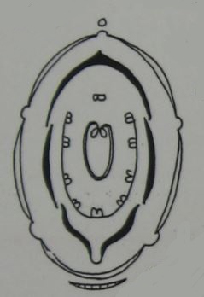
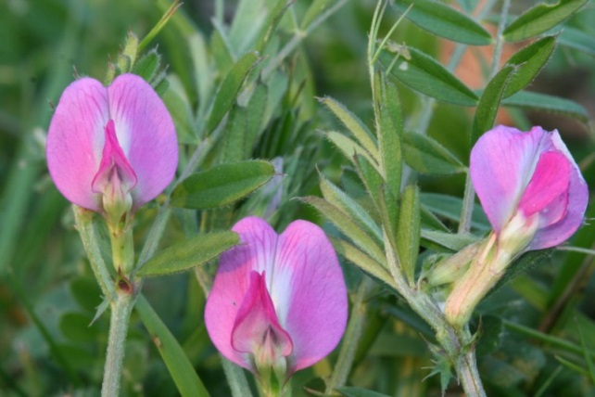
Famille de la fève et autres légumineuses (Fabacées)
3ème règle: faire revenir régulièrement une légumineuse
Racines: symbiose racinaire avec des bactéries fixatrices de diazote
Feuilles Stipules et vrilles
Fruit = gousse
Fleurs à
symétrie bilatérale,
« papilionacées »
(5S) + 3P + (2P) + (10 E) + (1C)

Slide 22
Le jardin en carré, les règles de base
4ème règle: faire alterner des cultures exigeantes et des cultures moins exigeantes
Système végétatif | Besoins nutritifs | Apport de fond | Apport en cours de végétation | Arrosage (faites appel à votre bon sens) | Rotation
Feuille | Azote (salade, …). Choux, développement plus long, besoins nutritifs en cours de végétation, début d’automne (potasse). | Compost. | Azote sous forme de pulvérisation de purin d’orties (1kg de feuilles dans 10 l d’eau pendant 15 jours, a diluer pour utilisation, 1l de purin pour 10l d’eau). | Garder le sol frais (terre humide sous paillage: herbe de tonte, débris de bois, …). | Après les légumineuses.
Fruit | Très vorace en potasse (fruit), azote (feuille), phosphore (racine). | Compost Cendre de bois plus ou moins chargée en potasse (2 poignées par petit carré). | Au moment de la formation des fruits (cendre et purin d’orties). | Garder le sol frais puis restreindre l’arrosage à la formation des fruits. | Changer de place tous les ans, faire suivre par de la salade (peu gourmande)
Racine et Bulbe | Gourmands en phosphore. Limiter les apports d’azote. | Pas de compost frais, à incorporer bien avant la culture. Profondeur de sol. Cendre (2 poignées par petit carré). |  | Garder le sol frais jusqu’aux deux vraies premières feuilles. Arrêt pour favoriser le développement des racines. Reprise de l’arrosage à 4 feuilles. | Après les feuilles, pas après les légumineuses.
Légumineuse | Potasse pour la formation des fruits (fèves, haricots, …) et potasse. Synthétise l’azote. |  |  | Garder le sol frais. Fèves semées en octobre, pas besoin d’arrosage. | Ré-enfouir les racines sur place, composter les feuilles. Légumes gourmands en azote.
11/03/2020
Alimentation et développement durable Bergerac

Slide 23
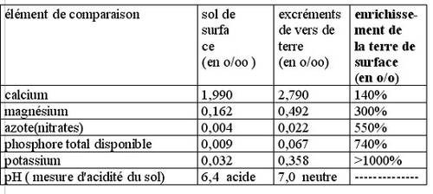
Le jardin en carré, les règles de base
NPK, des éléments nutritifs de base
NPK représente les trois principaux éléments nutritifs nécessaires aux plantes pendant leurs développements.
Enrichissement de la terre grâce au vermicompost:
11/03/2020
Alimentation et développement durable Bergerac
Notes:
NPK, des éléments nutritifs de base
NPK représente les trois principaux éléments nutritifs nécessaire aux plantes pendant leurs développements. Ces éléments sont puisés dans le substrat. Dans un pot ou une jardinière ils seront plus rapidement épuisés et un apport régulier sera plus crucial qu'en pleine terre.
N représente l'azote, cet élément nutritif contribue au développement végétatif de toutes les parties aériennes de la plantes. Il est profitable à la plantation, au printemps au démarrage de la végétation et aux légumes feuilles mais il convient de le distribuer sans excès car ce serait au détriment du développement des fleurs, des fruits ou des bulbes. On trouve de l'azote dans le sang séché, dans les tontes de gazon ou dans le purin d'orties.
P représente le phosphore, cet élément nutritif renforce la résistance des plantes et contribue au développement racinaire. Le phosphore se retrouve dans la poudre d'os ou dans les fientes.
K représente le potassium, cet élément contribue à favoriser la floraison et au développement des fruits. Le potassium se retrouve dans la cendre de bois.
Ces trois lettres NPK sont suivies sur les emballages d'engrais de trois valeurs qui correspondent à la proportion de chacun de ces trois éléments. Par exemple un engrais tomates NPK 12.10.20 contient 120 grammes d'azote pour 1 kilo.
Exemples de proportions NPK pour engrais spécifiques:
Engrais pour agrumes: NPK 14.4.28
Engrais pour gazon: NPK 20.10.10
Engrais pour géraniums: NPK 4.6.8
Engrais pour arbres fruitiers: NPK 5.4.8
D'autres éléments:
D'autres éléments dits secondaires sont aussi indispensables au bon développement des plantes comme le calcium (Ca), le soufre (S) ou le magnésium (Mg). La quantité nécessaire est moindre et les quantités présentes dans le sol sont bien souvent suffisantes.

Slide 24
Rôles des principaux éléments nutritifs dans la croissance végétale
Eléments majeurs | Symbole | Elément | Action
 | C | Carbone | Élément constitutif de la matière organique (en moyenne 50% de la masse de matière sèche), assimilé à partir de l’atmosphère sous forme de CO₂ (photosynthèse par les végétaux, assimilation pour certains micro-organismes).
 | N | Azote | Élément constitutif des organismes vivants, assimilé par les végétaux essentiellement sous forme de nitrate (NO³⁻) ou d’ammonium (NH⁴⁺) à partir de la solution du sol. Indispensable à la fabrication de la chlorophylle, des protéines. Un excès d’azote dans le sol (consommation de luxe) peut entraîner une concentration en nitrate trop importante dans les plantes et un risque de contamination des eaux.
 | P | Phosphore | Rôle plastique (paroi cellulaire) et métabolique (échanges énergétiques (ATP/ADP).
 | K | Potassium | Rôle au niveau de l’absorption et du transport de l’eau, ainsi que dans l’activation d’enzymes
 | Ca | Calcium | Neutralisation des anions minéraux et organiques, diminution de la toxicité de certains éléments (comme l’aluminium), consolidation des parois cellulaires, amélioration de la résistance aux stress externes. En excès dans le sol, le Ca peut provoquer, chez certains végétaux, des carences induites en d’autres éléments.
 | Mg | Magnésium | Constitution de la chlorophylle, synthèse des acides aminés, assimilation et transport du P, résistance aux stress. En cas de carence, le Mg migre vers les parties les plus jeunes de la plante et provoque un jaunissement des feuilles plus âgées.
 | S | Soufre | Composant essentiel des protéines intervenant notamment dans la synthèse des acides aminés soufrés.
Eléments mineurs | Fe (Fer), Mn (Manganèse), Zn (Zinc), Cu (Cuivre), Mo (Molybdène), B (Bore), ... |  | Rôle métabolique, cofacteurs dans la constitution et le fonctionnement d’enzymes, catalyseurs ou inhibiteurs de diverses réactions biochimiques. Ils doivent être fournis à la plante à des doses relativement faibles, sous peine d’induire des risques de toxicité.

Slide 25
Culture de radis sur des milieux nutritifs différents
sels minéraux dans le milieu | N P K (milieu complet) | N P (carencé en K) | N K (carencé en P) | P K (carencé en N)

Slide 26
Culture de radis sur des milieux nutritifs différents
sels minéraux dans le milieu | N P K (milieu complet) | N P (carencé en K) | N K (carencé en P) | P K (carencé en N)
couleur des feuilles | vertes | extrémités jaunâtres | rougeoyantes | vert jaunâtre et décolorées
croissance | normale | anormale | réduite | très réduite

Slide 27
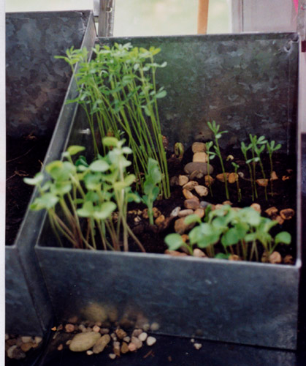
Les besoins en eau et minéraux des végétaux : expériences avec des lentilles
eau minéralisée
pots de verre
contenant des microbilles d’argiles inertes laissant se développer les racines- l’eau d’arrosage est soit minéralisée soit déminéralisée (distillée)
cloche de verre hermétique laissant passer la lumière
eau distillée
jeunes pousses de lentilles
potasse (supprime le CO₂ de l’air)
sans eau
lumière
lumière
lumière
1 semaine plus tard
1 semaine plus tard
1 semaine plus tard
lot n°1 (témoin)
lot n°2
lot n°3 (témoin)
lot n°4
lot n°5 (témoin)
lot n°6
Croissance +++ | fanés | Croissance +++ | Croissance + | Croissance +++ | Croissance +
 | Besoin en eau |  | Besoins en matière minérale |  | Besoin de CO₂

Slide 28
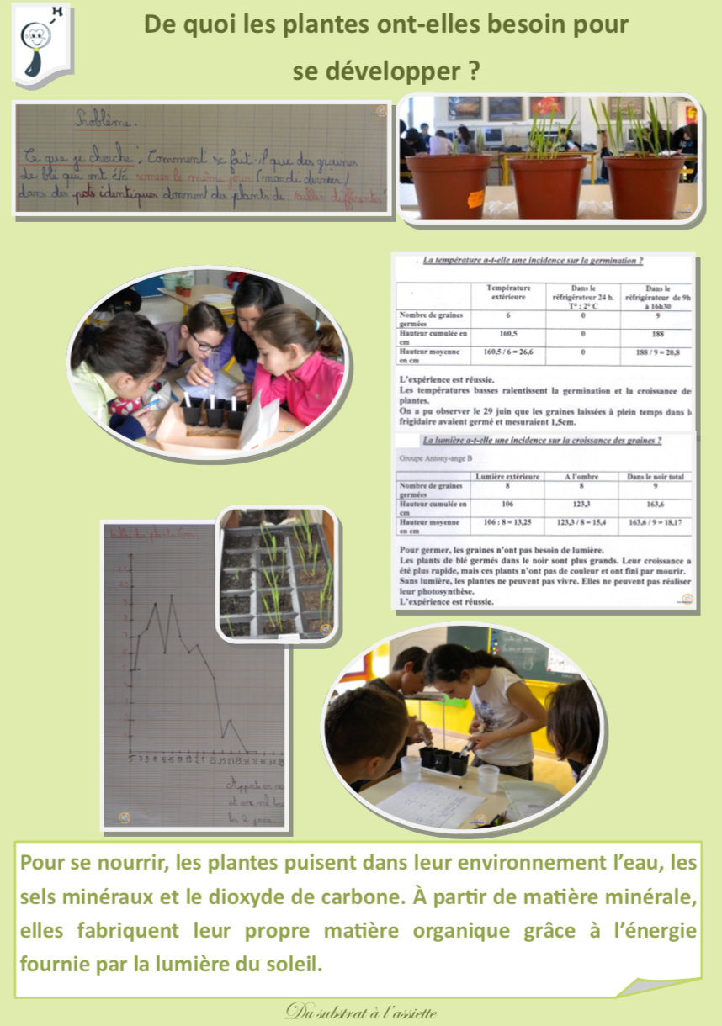
Le jardin en carré, exploitation pédagogique

Slide 29
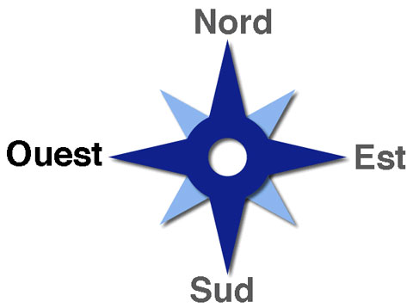
Le jardin en carré, plan de culture
5- Plan de culture
Mars/Avril
En respectant les principes du jardinage en carré, vous tenterez d’élaborer un plan de culture avec une première rotation fin avril en précisant:
Le système végétatif
La famille botanique
Les dates de semis et de récolte
Les besoins nutritifs
Repiquage ou semis
11/03/2020
Alimentation et développement durable Bergerac

Slide 30
Le jardin en carré, plan de culture
5- Plan de culture Mai/juin
11/03/2020
Alimentation et développement durable Bergerac

Slide 31
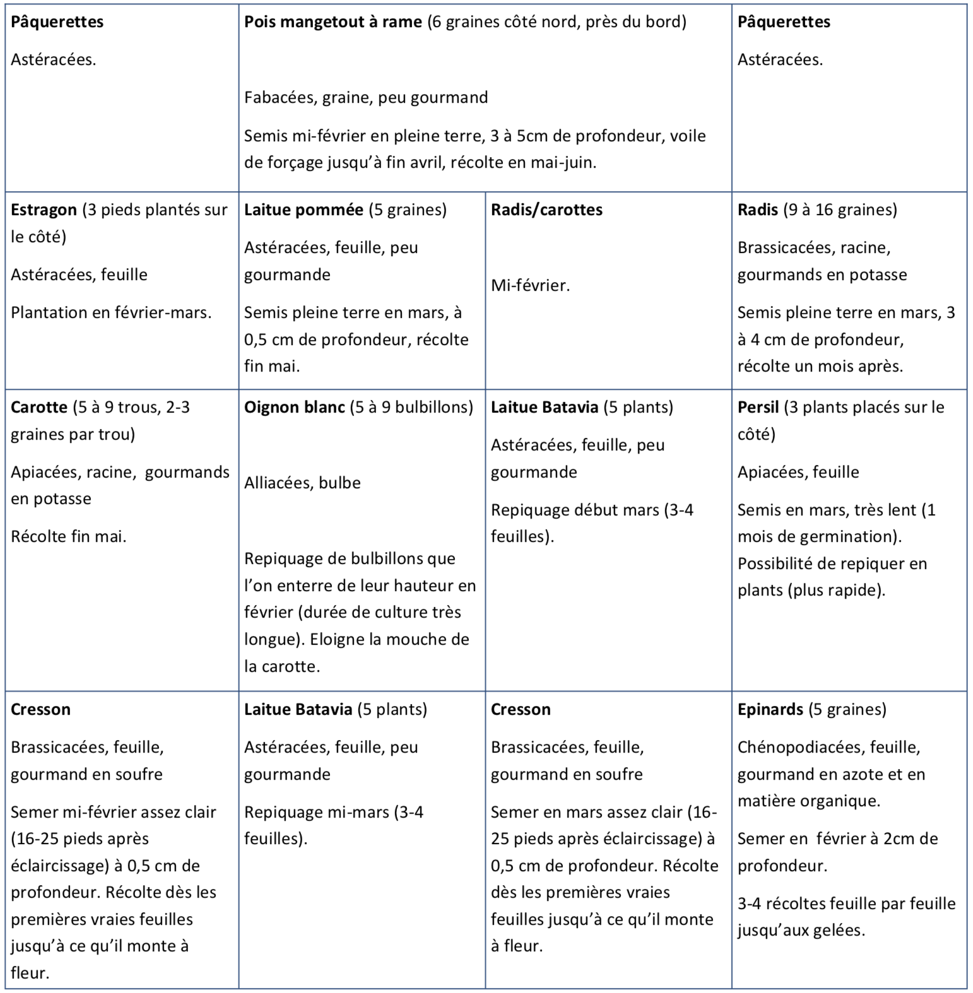
Le jardin en carré, plan de culture
5- Exemple de Plan de culture Février/Mars
11/03/2020
Alimentation et développement durable Bergerac

Slide 32
Pistes d’activités.
Des ressources sur le site de l’EDS…
11/03/2020
Alimentation et développement durable Bergerac

